Slide 1
Unidad 1: ¿De qué manera se ¿De qué manera se relacionan las ondas con el sonido?

Slide 3
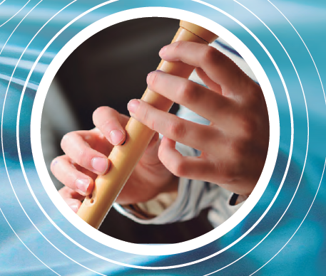
¿Qué manifestaciones de la energía distingues en las imágenes?
¿Qué tienen en común los fenómenos?

Slide 4
1.- Descubriendo las ondas en nuestro entorno.
Una onda perturbación que se propaga en un medio. Fenómeno que puede darse en un medio o en el vacío.
Una onda es un conjunto de pulso.
Un pulso es una perturbación del aire, un aplauso.
Una onda es el fenómeno físico mediante el cual una perturbación se propaga desde el foco hacia otras regiones del espacio. El lugar donde se produce la perturbación se denomina FOCO

Slide 5
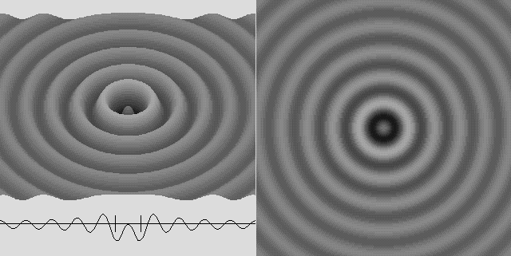
Una onda es una perturbación capaz de propagarse

Slide 7
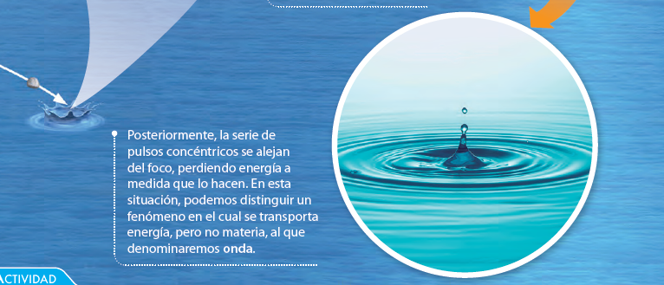

Slide 8
¿De qué maneras se manifiestan las ondas?
Las ondas pueden manifestarse de diferentes maneras, tal como veremos a continuación.
1.-Según su duración
Según la duración, una onda se puede clasificar como un pulso cuando es una única perturbación la que se transmite (gota de
agua), o como una onda periódica cuando son una serie de pulsos regulares en el tiempo, como el sonido de una nota musical.

Slide 9
Un impulso único como una vibración en el extremo de una cuerda, al propagarse da lugar a un tipo de onda llamada pulso.

Slide 10
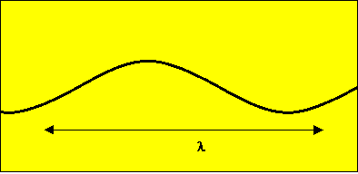
Cuando una sucesión de pulsos se generan a intervalos iguales de tiempo la onda resultante será una onda periódica.

Slide 11
2.-Modo de vibración:
Según la manera que vibra una onda se puede clasificar como TRANSVERSAL cuando las partículas del medio que vibran perpendicularmente a la dirección de propagación de los pulsos.

Slide 12
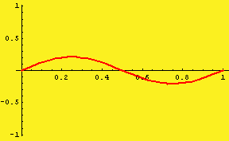
Ondas transversales

Slide 13
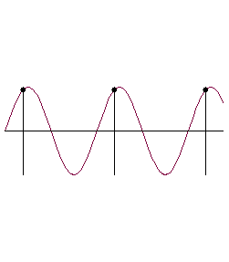

Slide 14
Ondas Longitudinales
Las ondas longitudinales hacen vibrar las moléculas del medio en la misma dirección en que se propagan, es decir horizontalmente.
Ejemplo, las ondas producidas por el sonido.

Slide 15
Ondas longitudinales

Slide 16
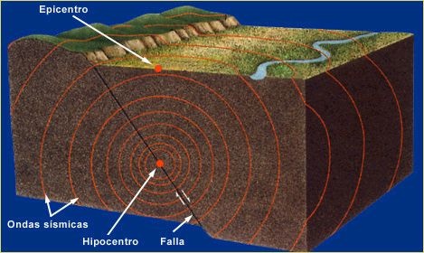
3.- Según el medio de propagación
Ondas mecánicas, son aquellas que necesitan de un medio material para propagarse.
Ejemplo;
Ondas sísmicas

Slide 17
Ondas sonoras, cuando una persona emite un sonido las moléculas de aire a su alrededor comienzan a vibrar.

Slide 18
Ondas Electromagnéticas
Las ondas electromagnéticas se pueden propagar en el vacío, como también en un medio material. Se producen por movimiento de las cargas electromagnéticas.
Alguno ejemplos son: la luz visible, los rayos X ,los microondas, las infrarrojas, etc.
La mayoría de las ondas electromagnéticas no las podemos ver a excepción de las infrarrojas (calor) y la luz ( ojos).
Las ondas electromagnéticas a parte de viajar en el vacío lo pueden hacer en medios.

Slide 19
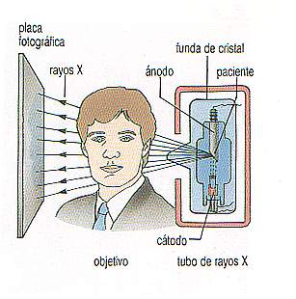

Slide 20
4.- Según el límite de propagación
Las ondas que se pueden propagar de forma libre y en una región no
limitada, como el sonido, se denominan viajeras.
Entre las ondas viajeras tenemos las sísmicas, el sonido, las electromagnéticas que propagan la luz.
Existen ondas que quedan confinadas a una región del espacio, como la vibración de la cuerda de una guitarra. Estas se denominan
estacionarias.

Slide 21
5.- Según su dimensión
Las ondas que se propagan en una dirección, como en un resorte, se llaman unidimensionales; las que se transmiten en dos direcciones, como en la superficie del agua, bidimensionales,
y las que se propagan en el espacio, como la luz, tridimensionales.

Slide 22
Onda unidimensional
Onda bidimensional
onda tridimensional

Slide 23
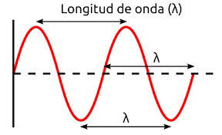
¿Cómo caracterizamos una onda?
Las ondas tienen ciertas características como:
1.- La longitud de onda (λ) es la distancia entre dos puntos consecutivos que se comportan de la misma forma (tienen igual fase). También se puede considerar como la distancia entre dos montes o valles consecutivos.

Slide 24
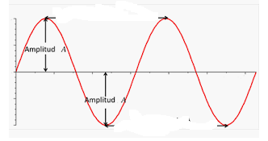
2.- Amplitud:
La amplitud (A) es la distancia entre un monte o un valle y la posición de equilibrio.

Slide 25
La posición más alta de la onda se llama cresta. La posición más baja de la onda se llama valle.

Slide 29
Actividad N°1 Texto Página 15, debe ser enviada el día Lunes 23 de Marzo antes de las 12hr al siguiente correo
Debe contener un texto con las preguntas y las respectivas respuestas, será evaluado con un 30% de la evaluación final

